Slide 1

COMPORTAMIENTO DE GASTO EN TARJETAS DE CRÉDITO USANDO MODELOS PREDICTIVOS
Presentado por: Yexi Cortez
4-801-2390

Slide 2
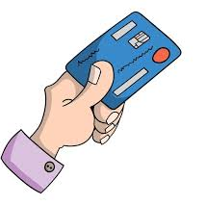
El Punto de Partida
Todo comenzó con una pregunta:
¿Cómo se puede predecir la cantidad de dinero o transacciones de tarjetas de crédito para la toma de decisiones?, ya sea en temporadas altas, estrategias de marketing para promociones, etc.
Trabajando en el área analítica, veo diariamente miles de transacciones con tarjetas de crédito, pero ¿cómo se puede hacer un modelo que prediga esto?
La idea de predecir patrones en los datos me intrigaba, y así nació mi motivación para este estudio.

Slide 3


Encontrando la data…
dataset
Siempre es un desafio encontrar un dataset, esta vez quería algo relacionado a mi área de trabajo, y que contara con los datos necesarios para hacer predicciones.
Elegí la base de transacciones con tarjeta de crédito de Kaggle, pero no fue tan sencillo como descargar un archivo y empezar a analizar. El reto inicial fue visualizar la data ya que tenía un volumen abrumador de información (+1.4M).
Aprendí que en análisis de datos, el proceso de limpieza y selección puede ser incluso más retador que el modelo predictivo en sí.

Slide 4

Primeros Hallazgos de los datos:
Al hacer el análisis descriptivo, me di cuenta de que los datos cuentan una historia, pero hay que saber leerla. Descubrí patrones interesantes: ciertos días de la semana tenían más transacciones, algunas categorías de gasto estaban más expuestas que otras, hay ciertas horas en ciertos días de la semana en la que las personas hacen más transacciones, etc. Me sorprendió lo mucho que se podía entender con solo observar antes de predecir.

Slide 5
De la curiosidad a la acción
Con los primeros insights da los datos, pasé al siguiente nivel: construir un modelo predictivo. Decidí probar varios algoritmos, con la librería de PyCaret con el módulo de regresión, modelo de Arima, Xgboost, y en el software de Weka. Ajusté algunos parámetros, validé resultados y aprendí que los modelos no son perfectos: siempre hay margen de mejora. Cada iteración daba resultados distintos.

Slide 6
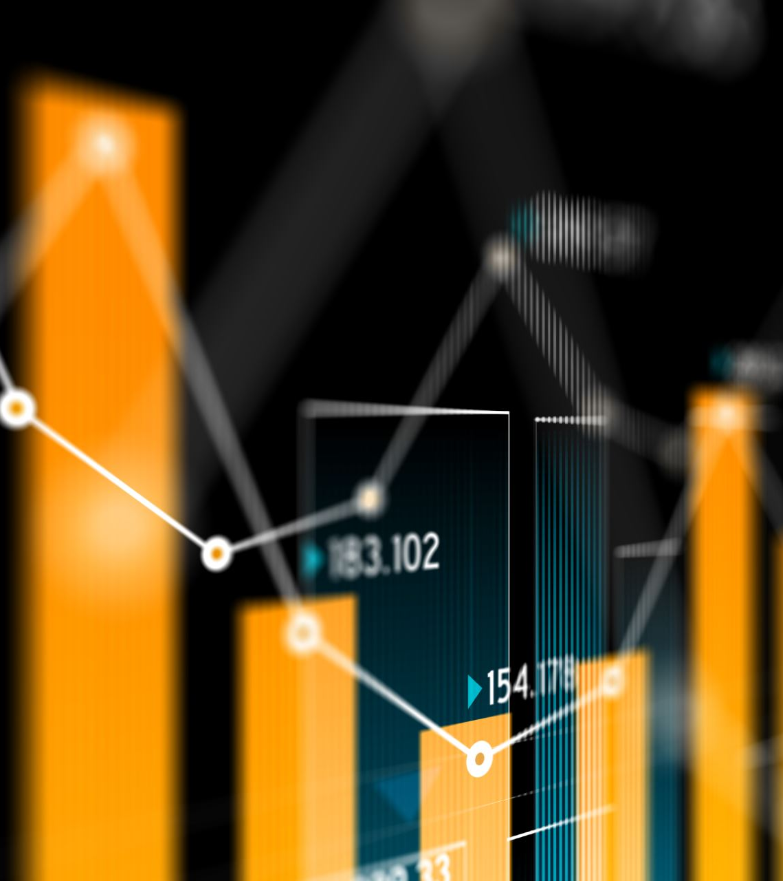
Más que Números, Respuestas
Habían modelos que arrojaban métricas de desempeño muy muy buenas, otras tenian overfitting e indicaban que los resultados de predicción no serían buenos, pero al final se logró predecir tendencias con una precisión considerable, lo que significa que, con la estrategia correcta, se puede anticipar ciertos comportamientos de los clientes.
Pero lo más interesante fue ver cómo variables que parecían poco relevantes al inicio, en realidad tenían un gran impacto en las predicciones.

Slide 7
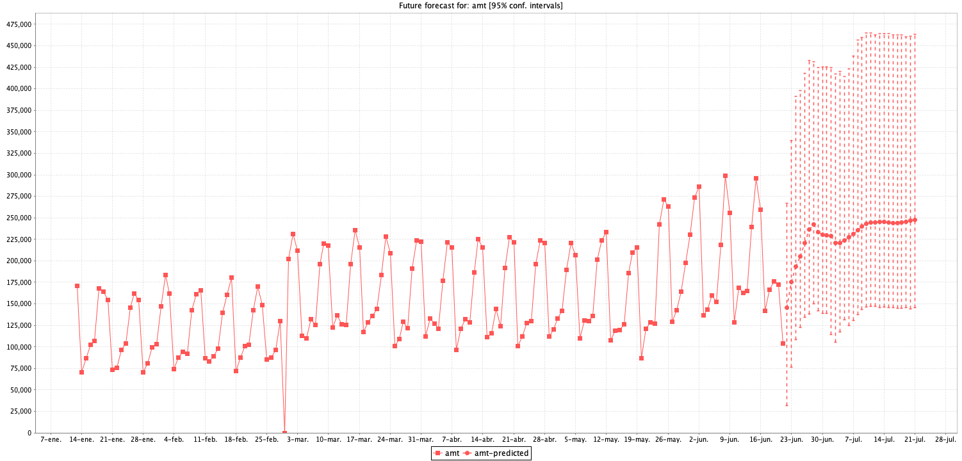
Aprender de la Experiencia
Si pudiera repetir este proceso, definitivamente dedicaría más tiempo a estudiar los modelos, los parámetros que se usan, vería ejemplos de como se desarrollan modelos en otros ámbitos, y luego también dedicaria tiempo a la exploraración de modelos más complejos, y compararía los resultados con enfoques más simples para encontrar el balance ideal entre precisión y eficiencia.

Slide 8
Descubriéndome en el Proceso
El proyecto me puso a prueba en distintos aspectos, me permitió aprender a interpretar resultados (aún me falta un poco) pero de esto se trata, ensayo y error.
Me gusta el saber que al jugar con los datos se pueden obtener resultados interesantes, que predecir el futuro no es magia, sino el resultado de preguntas bien formuladas, datos bien trabajados y modelos bien diseñados.

